Slide 1
東京地区
東京都新宿区
019
Team: Genkai
株式会社ゼネテック
チーム紹介、目標、意気込み
私たちTeam: Genkai (チームゲンカイ) は、株式会社ゼネテック システム本部の社員チームで、入社２～５年目の若手社員を中心とした７名で「安心・安全」をスローガンに参加しています。実業務と兼任の為、休日や業務時間外にメンバーが集まり、みんなで楽しく、時には互いに意見をぶつけ合いながら活動を行っています。ETロボコンに初出場ということで緊張していますが、今まで私たちを支えてくれた方々の為にも、もてる技術すべてを出し切った上で、昨年大会のCS大会出場ラインであった、リザルトタイム20秒以下を達成します！そして、目指せCS大会！！
モデルの構成
機能モデル
目標とするリザルトタイムを要求内容とし、その内容を実現するための戦略について検討した。
検討した戦略から、大きく次の機能要件を得た。
コースの各セクションには、個別の適した走行が必要
姿勢制御を伴う走行制御
センサ制御
自車位置推定機能
構造モデル
状態管理/走行制御/センサ制御/自車位置推定の4つのブロックに大きく分割した。
状態管理ブロックが処理を一括管理しており、基本動作としては、状態管理ブロックからの指示により、各ブロックの処理を行う。
振る舞いモデル
状態遷移図を用いて、ベーシックコースにおける走行体の振る舞いについて検討した。
状態遷移図で検討した内容をベースに、システム観点での振る舞いを検討し、シーケンス図として表現した。
工夫点
自車位置推定の機能で使用している、オドメトリ手法について記載した。
走行体のスタート地点設置時の誤差について検討し、許容できない走行方向の誤差については補正処理を追加し、効果を検証した。
モデルの概要
本モデルシートでは、「コースを走破する」機能について取り上げる。
ベーシックコースにおける走行戦略を検討、コースを複数のセクションに分割し、各セクションに適した速度で走行する案を採用した。
セクションの切替方法として、自車位置推定機能を実装し、内部で保持しているセクション境界情報と比較することで判定する。この自車位置推定機能は、左右車輪モータのエンコーダ値から算出するオドメトリ手法を用いる。
走行シナリオは、各シナリオを状態として管理し、状態遷移で持ってシナリオを進める。
走行体がラインから外れ、意図していない場所を走行したり、センサ値異常を起こした場合は停止する。

Slide 2

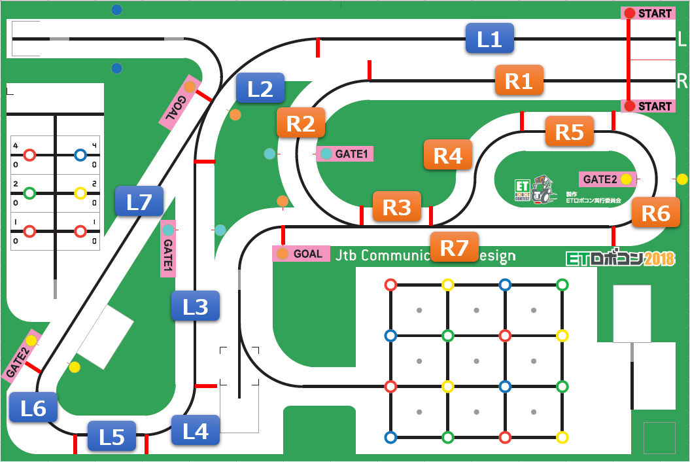
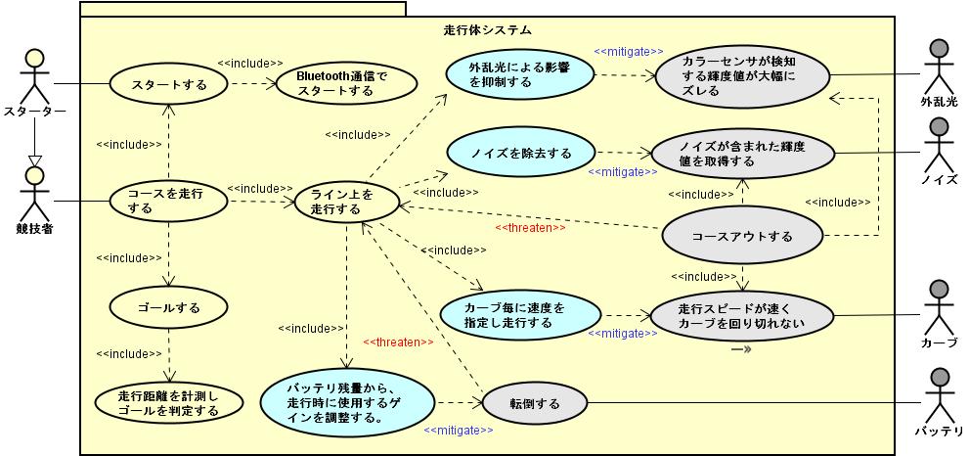
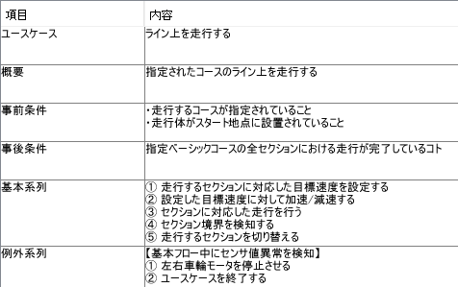
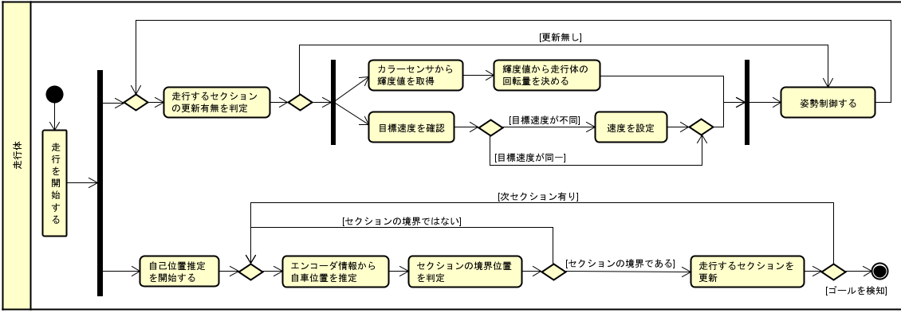
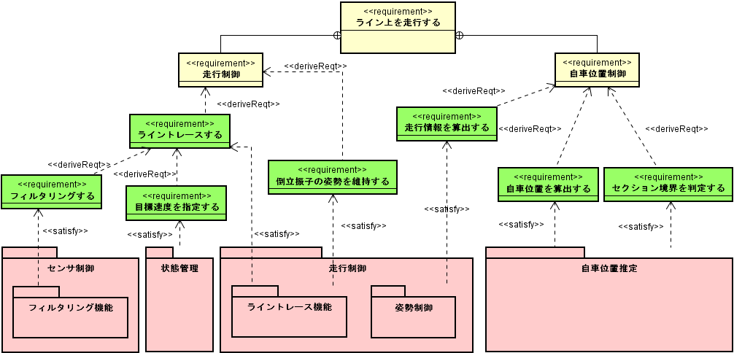
機能
構造
振舞
工夫点
Team: Genkai
目標達成のために必要な走行戦略と、それを実現するための機能要件について検討する。
1-1. 走行戦略 ベーシックコースでは、コースを複数のセクションに分割し、 セクション毎に適した速度で走行する。
1-2. ユースケース 1-1. 走行戦略で得た、 競技者がシステムに対する要求から予測されるユースケースとミスユースケース、ミスケースに対する緩和策をユースケース図を用いて検討した。
1.3 ユースケース記述 1-2. ユースケースで抽出したユースケースの中で、 走行に関するユースケース『ライン上を走行する』についてユースケース記述を用いて整理した。
1-5. 基本機能の検討 1-4. ユースケース記述で得た事前条件・基本フロー・事後条件より、ユースケース「ライン上を走行する」に対する 基本機能について検討する。
【走行制御機能】 走行中のセクションを判定し、目標速度を設定する。また、PID制御で補正したカラーセンサ値から走行体の回転量を設定する。設定した各パラメータを使用し、姿勢制御APIを用いて左右車輪モータのPWM値を算出する。走行体は、ベーシックコースを完走しても走行し続けるため、常に周期的に処理を行う。
走行制御で使用する『走行するセクション』の情報は、自車位置推定によって更新
【自車位置推定機能】 左右車輪モータのエンコーダ値を取得し、自車位置を算出する。 自車位置が、次セクションとの境界位置を判定した場合に、セクション情報を次セクションに更新する。
1-6. 機能要件検討 1-5. 基本機能の検討で検討した主機能に対する機能要件を、要求図を用いて検討・整理する。 また、抽出した機能要件をグルーピングしパッケージ構成についても検討する。
【基本機能要件】
ユースケース『ライン上を走行する』を実現するために必要なベースとなる機能
【機能要件】
基本機能を構成する機能要件
【パッケージ】 各機能要件をグルーピング
自車位置推定機能の詳細は、
6ページ「工夫点」のシートに記載
センサ値のフィルタリング機能は、 加重平均を採用する
次ページの構造モデルでは、このパッケージ構成を基にモデリングを行う。

Slide 3
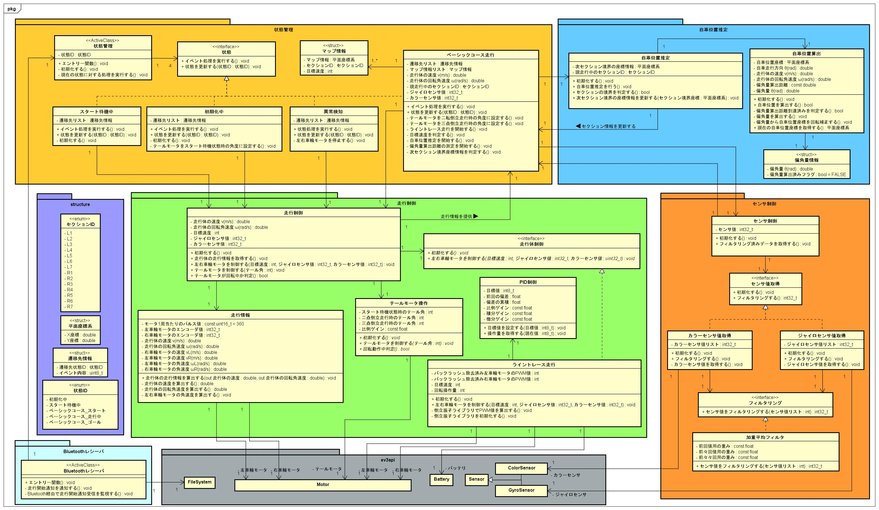
機能
構造
振舞
工夫点
Team: Genkai
2-1. クラス図 1-6. 機能要件検討で抽出したパッケージ構成を基に、ベーシックコースを走破するためのシステム構造について、以下のクラス図にて示す。
自車位置を算出する際に、走行方向における誤差(偏角)を使用して補正を行う。
偏角量の算出方法と、補正方法の詳細については、6ページの工夫点にて記載する
ステレオタイプ<<ActiveClass>>はタスクの起点となるクラスを示す。
このクラス図で検討した構造を用いて、実際の処理の振る舞いについて次ページの振る舞いモデルで記載する。
ボーナスコースでは、ライントレース走行以外の走行方法が必要となる。 このため、ステレオタイプ＜＜interface＞＞で抽象化し、拡張を容易にする。

Slide 4
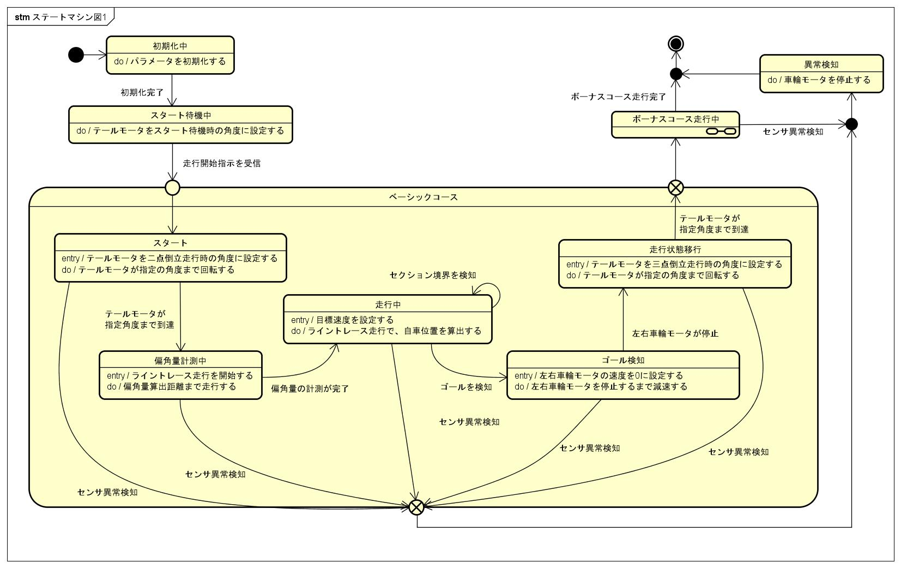
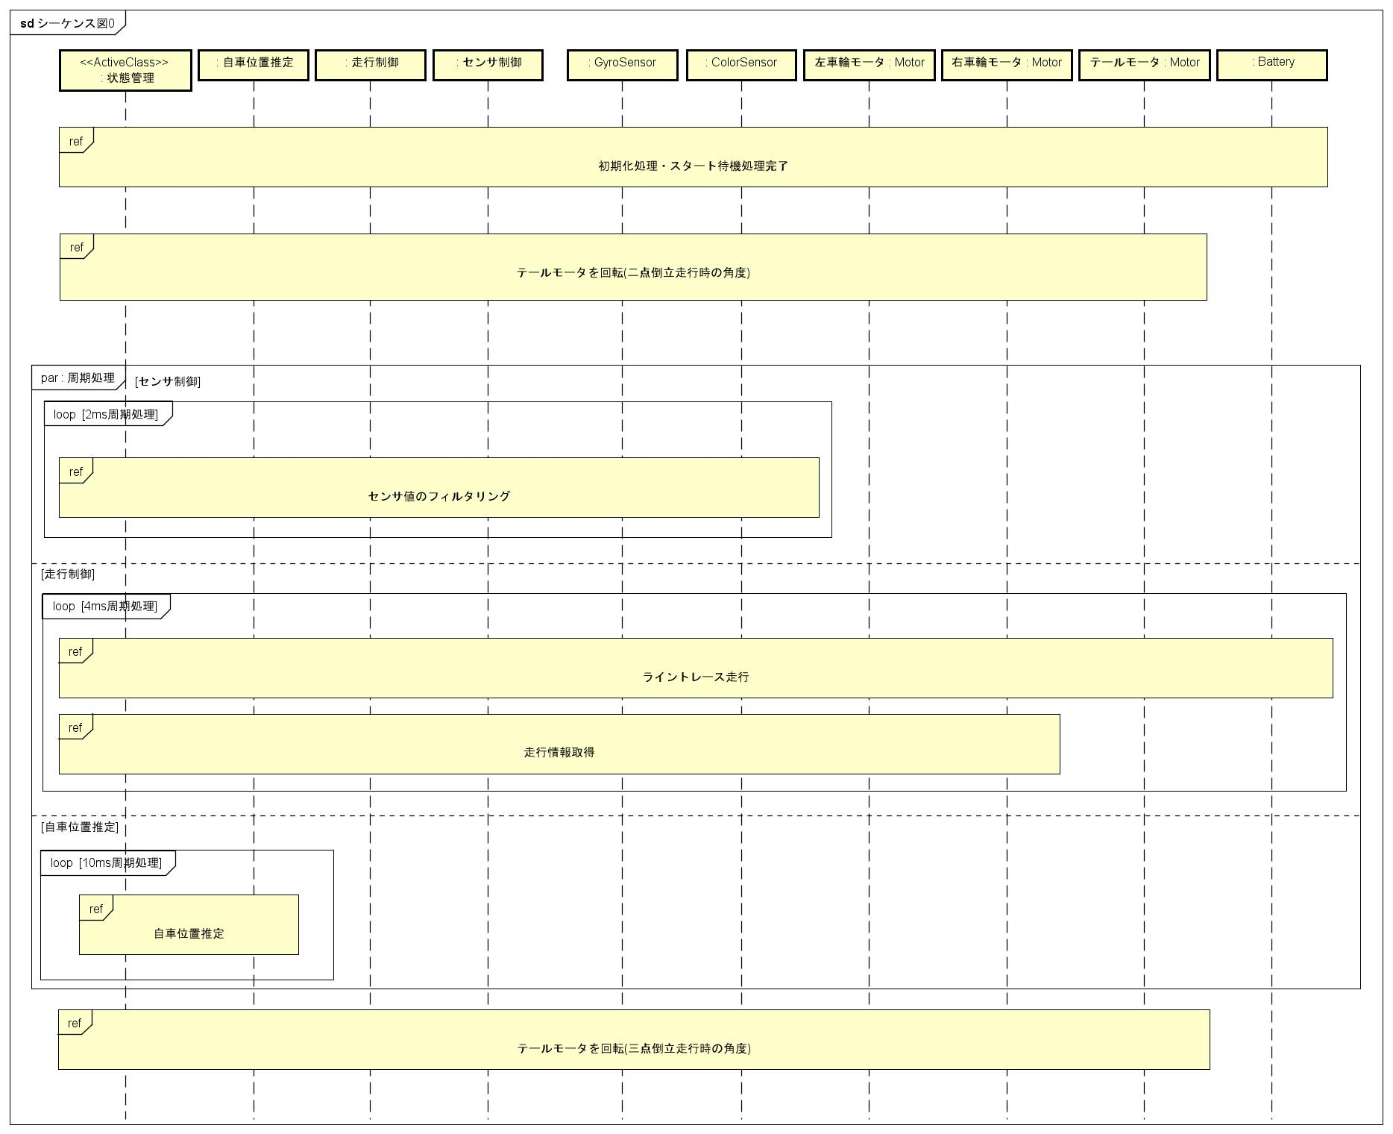
機能
構造
振舞
工夫点
Team: Genkai
3-1. 状態遷移図 機能モデルで検討した走行戦略から、どのような振る舞いを走行体に求めるか検討し、状態遷移図として記載した。
3-3. 全体シーケンス 3-1. 状態遷移図で検討した、走行体の振る舞いをシステム観点で検討し、メインとなる全体処理をシーケンス図として記載した。
①
3-2. 各状態の役割と遷移 3-1. 状態遷移図内に記載した各状態の役割と、遷移トリガとなるイベントについて記載した。
状態 | 役割
初期化中 | 初期化処理を実施する状態
スタート待機中 | テールモータをスタート待機時の角度に設定し、テールモータが指定角度まで回転するのを待機すると共に、走行開始指示の受信待ち状態
スタート | テールモータをスタート待機時の角度から二点倒立走行時の角度まで回転するのを待機する状態
偏角量算出中 | 偏角量を算出するための偏角量算出距離を走行している状態
走行中 | ライントレースによる走行中状態
ゴール検知 | ゴールを検知し、左右車輪モータの目標速度を0に設定し、完全に停止するのを待機する状態
走行状態移行 | テールモータを二点倒立走行時の角度から、三点倒立走行時の角度まで回転している状態
異常検知 | センサ異常を検知し、左右車輪モータを強制停止している状態
3-1. 状態遷移図で記載した「偏角量算出中」「走行中」「ゴール検知」の状態における処理が、上記のシーケンスの①部に当たる。①では、主に下記の処理を周期的に実施している。
処理名 | 周期 | 概要
センサ制御 | 2ms | センサ値のフィルタリングを実行する。
走行制御 | 4ms | 姿勢制御を含むライントレース制御、走行情報の算出を実行する。
自車位置推定 | 10ms | 走行制御で算出した走行情報から、現在の自車位置を算出する。
上記周期処理の中で、自車位置推定に関係のある走行性と自車位置推定のシーケンス、ライントレース走行におけるシーケンス(refフラグメント記載部)について、次ページにて解説する。

Slide 5
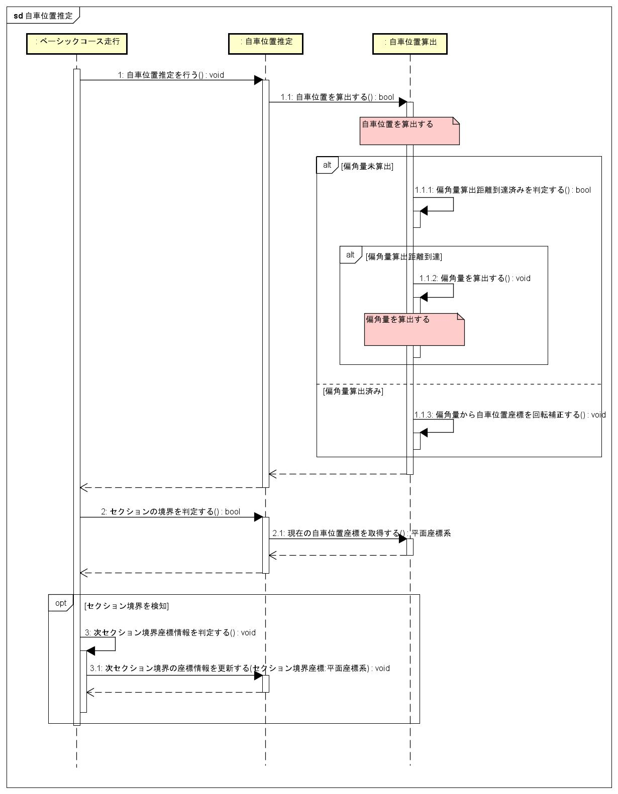
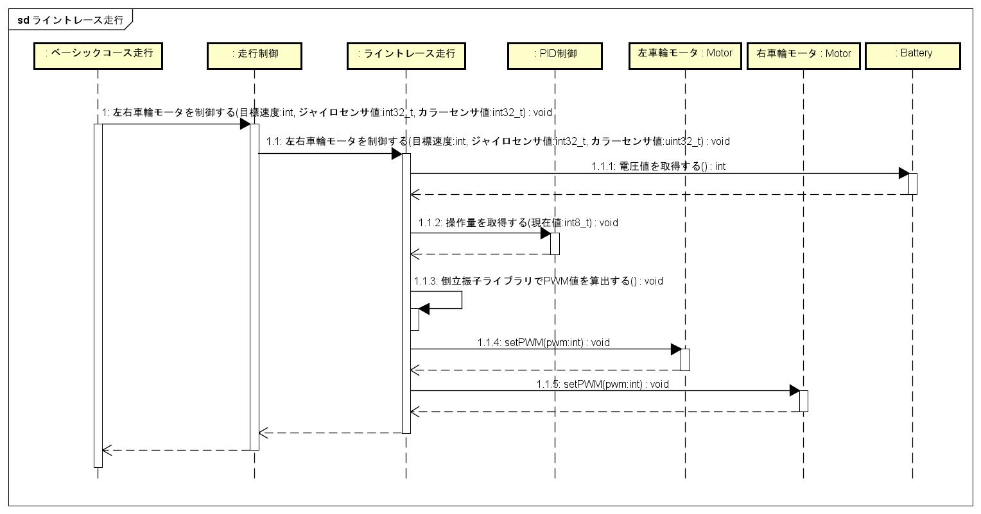
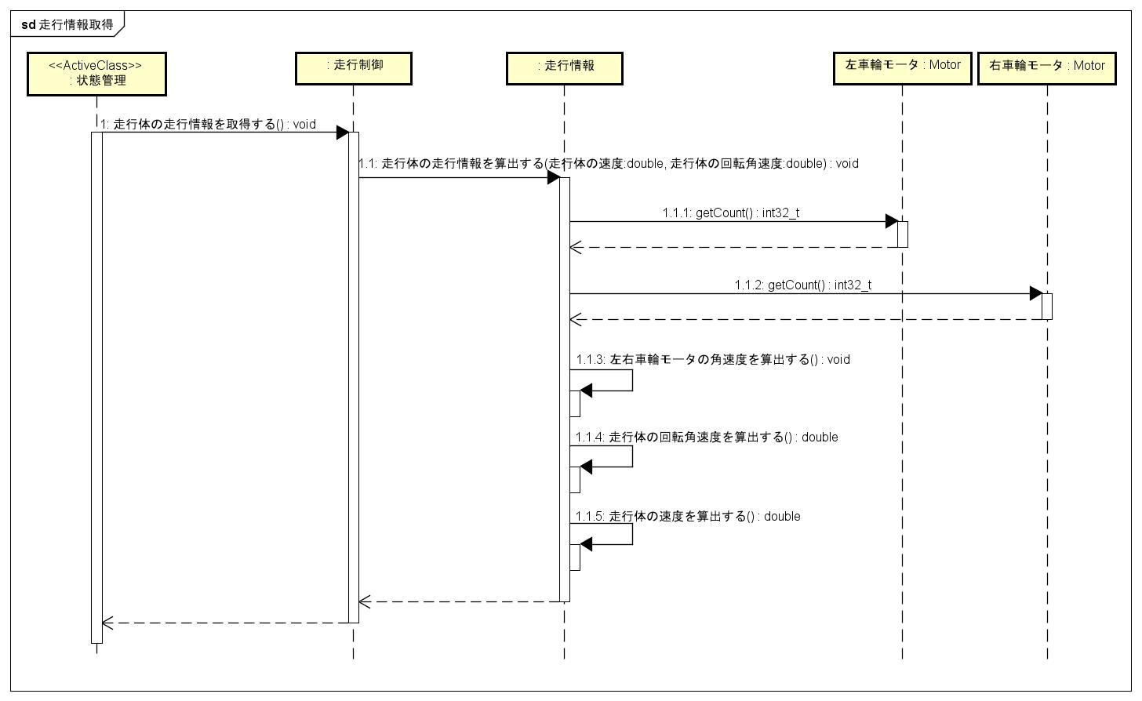
機能
構造
振舞
工夫点
Team: Genkai
3-4. 部分シーケンス 3-3. 全体シーケンスで記載した、自車位置推定に関係のある走行性と自車位置推定のシーケンス、ライントレース走行におけるシーケンスについて記載する。
【自車位置推定】
【ライントレース走行】
スタート地点設置時の走行方向に対する誤差(偏角)が導出済みか確認
ジャイロセンサ値とカラーセンサ値は、 フィルタリング済みの情報を状態管理側で保持
算出したPWM値を 左右車輪モータのインスタンスに入力
偏角量未導出の場合には、偏角算出距離を走行したか確認し、走行していたら偏角量を算出
回転操作量は、カラーセンサ値を使用し PID制御によって導出
偏角量導出済みの場合には 算出した自車位置に対して回転補正を掛ける。
【走行情報取得】
引数の向きはoutとし
算出された速度と回転角速度を取得
セクション境界を検知した場合には、
次のセクション境界位置座標を自車位置推定に状態管理が提供
速度と回転角速度を求めるために
まず、左右車輪の回転角速度を算出
各走行情報の算出方法については
6ページの工夫点にて詳細を記載
左右車輪の回転角速度を使用して
走行体の速度と回転角速度を算出

Slide 6
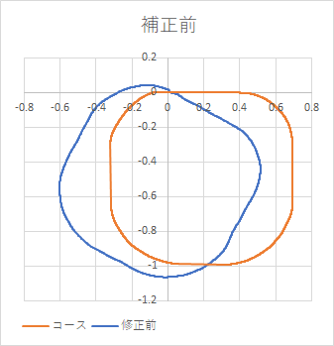
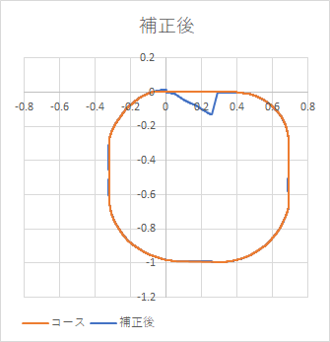





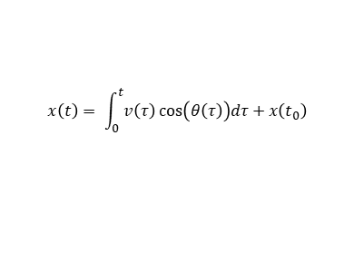








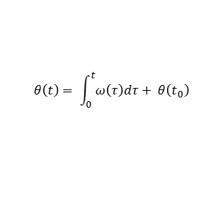

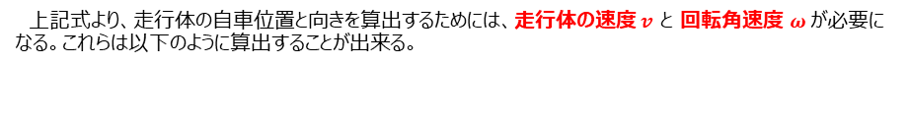
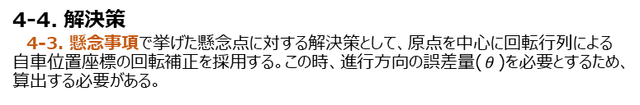

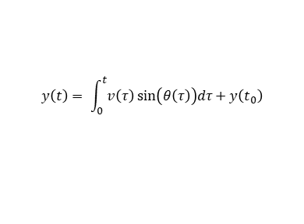






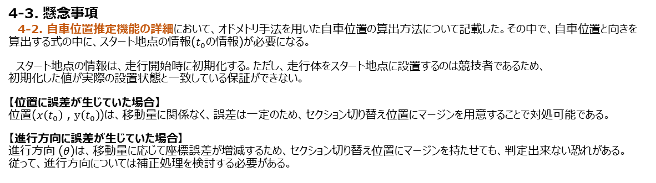
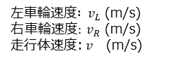






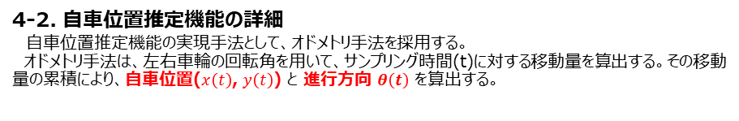
機能
構造
振舞
工夫点
Team: Genkai
4-1.自車位置推定機能の概要 機能モデルで記載したように、セクションの切替位置を判定するために、自車位置推定機能を組み込む。 自車位置推定機能は、左右車輪の回転角から現在位置を推定するオドメトリ手法を採用する。本ページでは、このオドメトリ手法について記載する。 また懸念事項として、走行体の設置位置と向きにより、算出した自車位置が、期待とする位置からズレる恐れがある。本ページでは、この懸念事項に対する対応策と検証結果について記載する。
4-3. 懸念事項 4-2. 自車位置推定機能の詳細において、オドメトリ手法を用いた自車位置の算出方法について記載した。その中で、自車位置と向きを 算出する式の中に、スタート地点の情報($t_{0}$の情報)が必要になる。
スタート地点の情報は、走行開始時に初期化する。ただし、走行体をスタート地点に設置するのは競技者であるため、 初期化した値が実際の設置状態と一致している保証ができない。
【位置に誤差が生じていた場合】 位置($x\left(t_{0}\right)$ , $y\left(t_{0}\right)$)は、移動量に関係なく、誤差は一定のため、セクション切り替え位置にマージンを用意することで対処可能である。
【進行方向に誤差が生じていた場合】 進行方向 ($θ$)は、移動量に応じて座標誤差が増減するため、セクション切り替え位置にマージンを持たせても、判定出来ない恐れがある。 従って、進行方向については補正処理を検討する必要がある。
4-2. 自車位置推定機能の詳細 自車位置推定機能の実現手法として、オドメトリ手法を採用する。 オドメトリ手法は、左右車輪の回転角を用いて、サンプリング時間(t)に対する移動量を算出する。その移動量の累積により、自車位置($x\left(t\right)$, $y\left(t\right)$) と 進行方向 $θ\left(t\right)$ を算出する。
$$移動後の自車位置\left(x_{t} , y_{t}\right)$$
$$v_{R}$$
左車輪速度$: v_{L}$ (m/s)
$右$車輪速度$: v_{R}$ (m/s)
走行体速度:$v$ (m/s)
4-4. 解決策 4-3. 懸念事項で挙げた懸念点に対する解決策として、原点を中心に回転行列による自車位置座標の回転補正を採用する。この時、進行方向の誤差量($θ$)を必要とするため、算出する必要がある。
期待とする走行軌跡 実際に走行体を走行させた際の走行軌跡
$$v$$
【自車位置】
y
$$θ$$
$$v_{L}$$
$$移動前の自車位置$$
$$\left(x_{t−1} , y_{t−1}\right)$$
$x$: 算出した自車位置の$x$座標 $y$: 算出した自車位置の$y$座標 θ: 進行方向の誤差量
旋回角度:$θ$(rad)
$\left[\begin{matrix}\cos{θ} & −sin{θ} \\ \sin{θ} & \cos{θ}\end{matrix}\right]\left[\begin{aligned}x \\ y\end{aligned}\right]$ = $\left[\begin{aligned}x\cos{θ − y\sin{θ}} \\ x\sin{θ}+y\cos{θ}\end{aligned}\right]$
$$\left(x , y\right)$$
【進行方向の誤差量】
【自車位置】
サンプリング時間単位での式に置き換えると 以下のようになる。
$$θ= \tan^{−1}\left(\frac{y}{x}\right)$$
$$\left(\begin{aligned}x\cos{θ − y\sin{θ}} \\ x\sin{θ}+y\cos{θ}\end{aligned}\right)$$
$$x\left(t\right)= \int_{0}^{t}{v\left(τ\right)\cos\left(θ\left(τ\right)\right)dτ+x\left(t_{0}\right)}$$
$$θ$$
【自車位置】
※ 進行方向の誤差量は、スタート直後の直線を利用し 一定距離走行後の座標を比較し算出する。
x
$$y\left(t\right)= \int_{0}^{t}{v\left(τ\right)\sin\left(θ\left(τ\right)\right)dτ+y\left(t_{0}\right)}$$
$$x_{t}=x_{t−1}+ \left(v\cos\left(θ\right)∗ ∆t\right)$$
【進行方向】
$$y_{t}=y_{t−1}+ \left(v\sin\left(θ\right)∗ ∆t\right)$$
4-5. 検証と考察 4-4. 解決策で検討した、自車位置推定の回転補正について検証する。
$$θ\left(t\right)= \int_{0}^{t}{ω\left(τ\right)dτ+ θ\left(t_{0}\right)}$$
【進行方向】
$$θ_{t}= θ_{t−1}+ \left(ω ∗∆t\right)$$
【検証方法】
評価に用いるコースは、”ETロボコン2018 sample course”とする。
回転補正の有無による走行軌跡の違いについて検証する。
任意の角度で走行体を設置し、１周走行時の走行軌跡をコース情報と比較する。
進行方向の誤差量は、30cm直線上を走行したのち計測する。
上記式より、走行体の自車位置と向きを算出するためには、走行体の速度 $v$ と 回転角速度 $ω$が必要になる。これらは以下のように算出することが出来る。
一定距離走行後に、回転補正による自車位置座標の変化が、図中の枠内から読み取れる。
回転角速度$ω$(rad/s)
並進速度
$v$(m/s)
【走行体の速度】
x
$$v=\frac{(v_{r} − v_{l})}{2}$$
左車輪半径
$r_{L}$(m)
右車輪半径
$r_{R}$(m)
【検証結果】
補正なしの場合、コース情報と実際の走行軌跡とで 誤差が生じていることを確認した。
コースの理想的なラインに対してズレが15mm程度で ライントレースの振れ幅を考慮すると、 ズレなく自車位置を行えていることを確認した。
【走行体の回転角速度】
左車輪角速度$ω_{L}$(rad/s)
y
左車輪角速度$ω_{L}$(rad/s)
$$ω=\frac{(v_{r} − v_{l})}{T}$$
トレッド
$T$(m)
各車輪の速度($v_{r}, v_{l}$)は、車輪の角速度($ω_{R/L}$) と 車輪半径($r_{R/L}$) の積算で算出ができる。 車輪の角速度は、下記のようにエンコーダ値から算出可能である。
回転補正を導入することで、走行体が期待とする走行位置を疑似的に走行しているように補正できることが読み取れる。
回転補正は、導入必須であると判断した。
【車輪の角速度】
$∆E$ : エンコーダ増加量 P : 1回転あたりのエンコーダのパルス数
$$ω_{R/L}=2π\left(\frac{∆E}{P ∗ ∆t}\right)$$

